Slide 1
Analiza kursów popularnych kryptowalut w odniesieniu do liczby tweetów
Szymon Rećko, Hubert Ruczyński, Mateusz Ziemła

Slide 2
Plan prezentacji
1. Cele biznesowe
2. Dane
3. Projekt Architektury
4. Przeprowadzone analizy

Slide 3
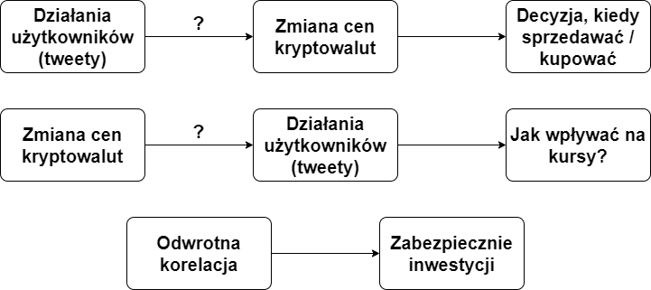
Cel biznesowy
Rozważane kryptowaluty:
Bitcoin (BTC)
Ethereum (ETH)
Dogecoin (DOGE)
Cardano (ADA)
Polygon (MATIC)
XRP (XRP)
Notes:
Kryptowaluty stały się niesamowicie popularne w ciągu ostatnich kilku lat wśród wielu konsumentów i inwestorów. Zawdzięczają to głównie cenie i szybkości wykonywania transakcji z ich użyciem. Aby móc efektywnie działać na rynku kryptowalut należy posiadać narzędzia umożliwiające jego analizę. Szczególną uwagę należy poświęcić analizie podejścia użytkowników, które w znaczącym stopniu wpływa na wartość waluty.
Celem naszego projektu jest zbadanie zależności między ilością tweetów publikowanych na Twitterze przez użytkowników, a wartościami kilku najpopularniejszych kryptowalut.
W ten sposób odpowiedzieć chcemy na pytania: kiedy kupować / sprzedawać kryptowaluty, jak można wpływać na kursy kryptowalut. Ponadto dzięki sprawdzeniu korelacji kryptowalut potrafimy stwierdzić, czy inwestycje w różne krypto mają sens, oraz czy da się zabezpieczyć inwestując w odwrotnie skorelowane krypto

Slide 4
Dane
1. Akcje kryptowalut
- Pobieranie za pomocą Binance API co 15 sekund
- Pobieramy ceny wymienionych kryptowalut w trzech walutach: USD, EUR, GBP
- Zapisujemy także timestamp dla danej wartości kryptowaluty
2. Liczba tweetów
- Pobieranie za pomocą Twitter API v2 co minutę
- Pobieramy ilość tweetów które zostały wysłane w ciągu ostatniej minuty
- Zapisujemy także timestamp dla każdej zebranej ilości

Slide 5
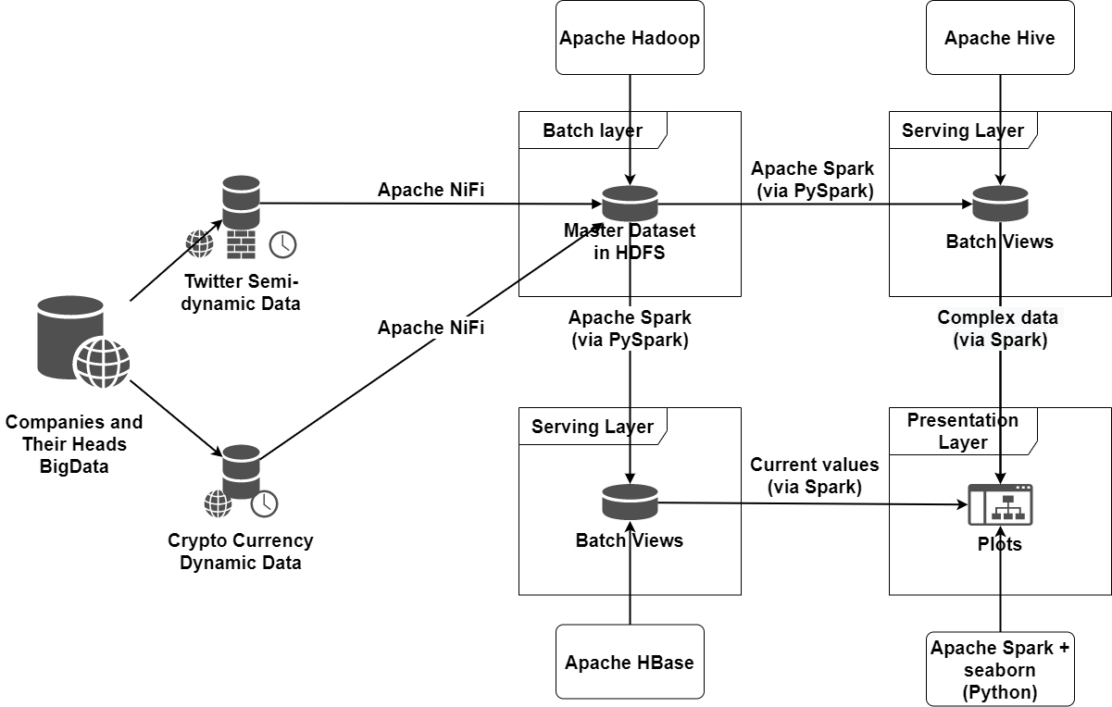
Projekt architektury

Slide 6
Przeprowadzone analizy
- Czy wartości kryptowalut różnią się w zależności od waluty?
- Jak wartości kryptowalut reagują na tweety o kryptowalutach?
- Czy wartości różnych kryptowalut są od siebie zależne?
- Najbardziej podobne i niezależne kryptowaluty
- Najstabilniejsza kryptowaluta

Slide 7
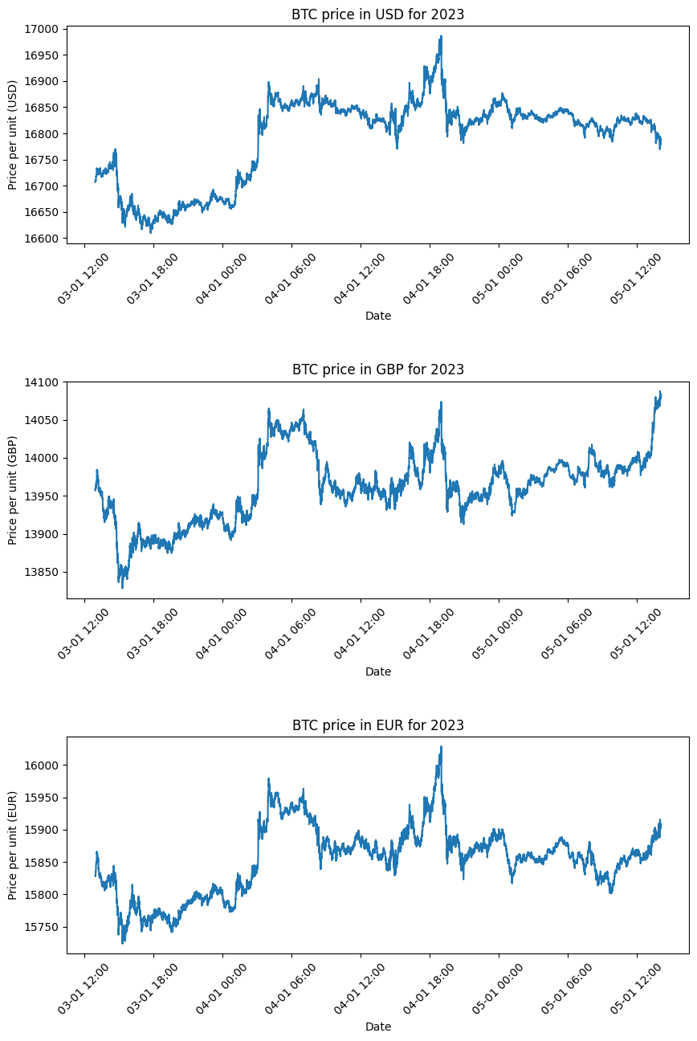
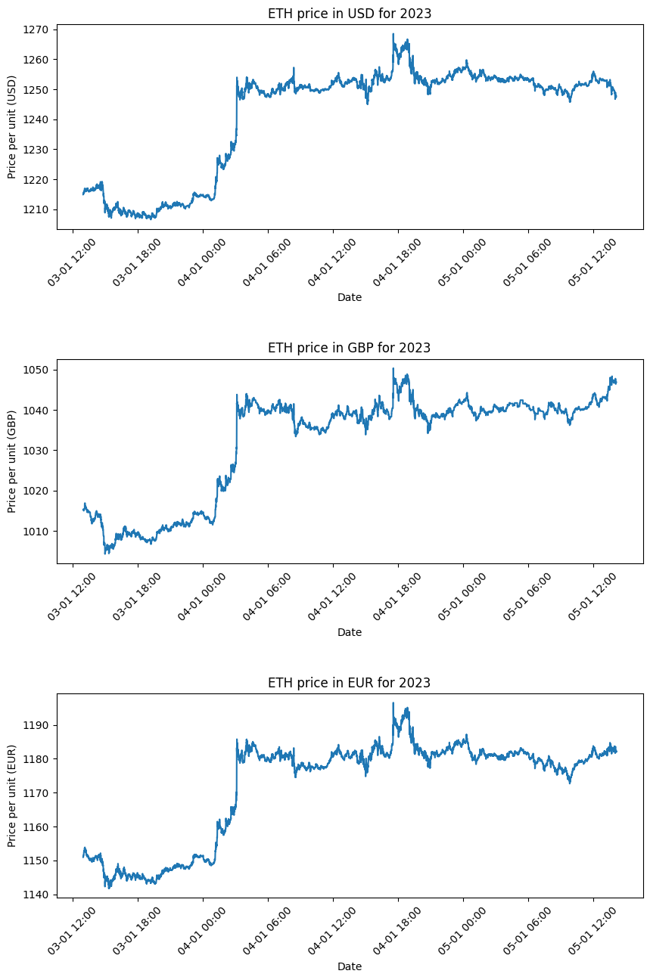
Czy wartości kryptowalut różnią się w zależności od waluty?

Slide 8
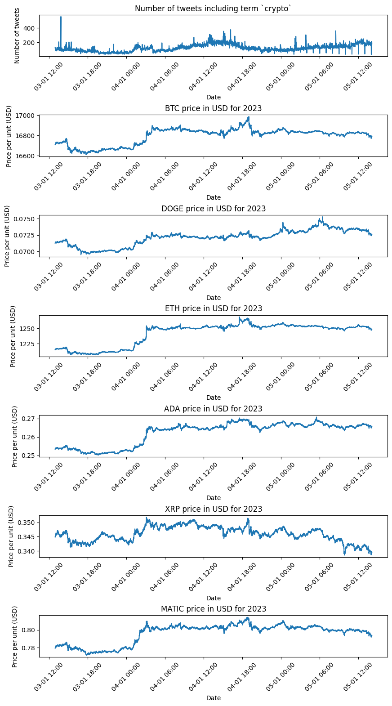

Jak wartości kryptowalut reagują na tweety o kryptowalutach?

Slide 9
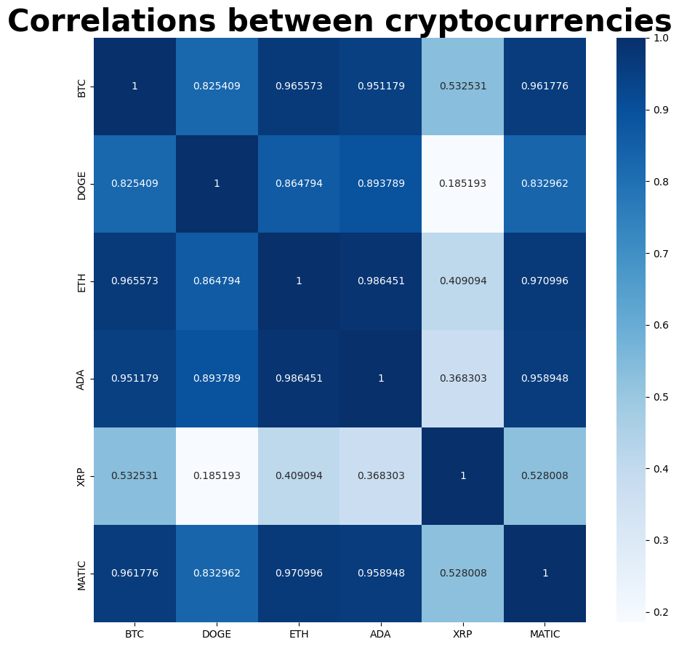
Czy wartości różnych kryptowalut są od siebie zależne?

Slide 10
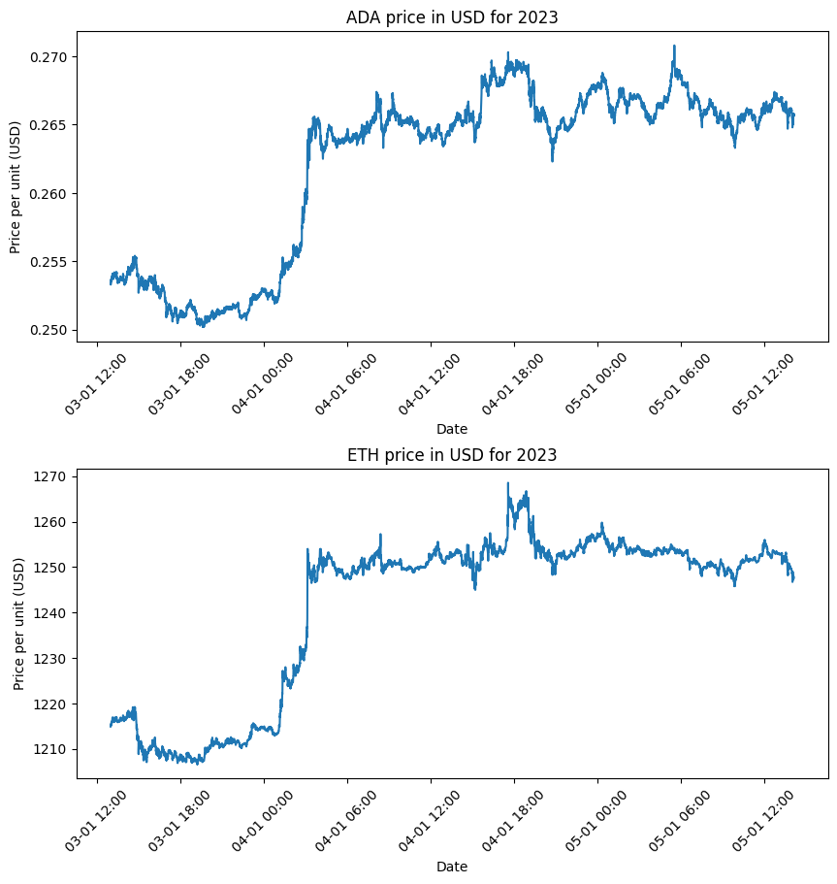
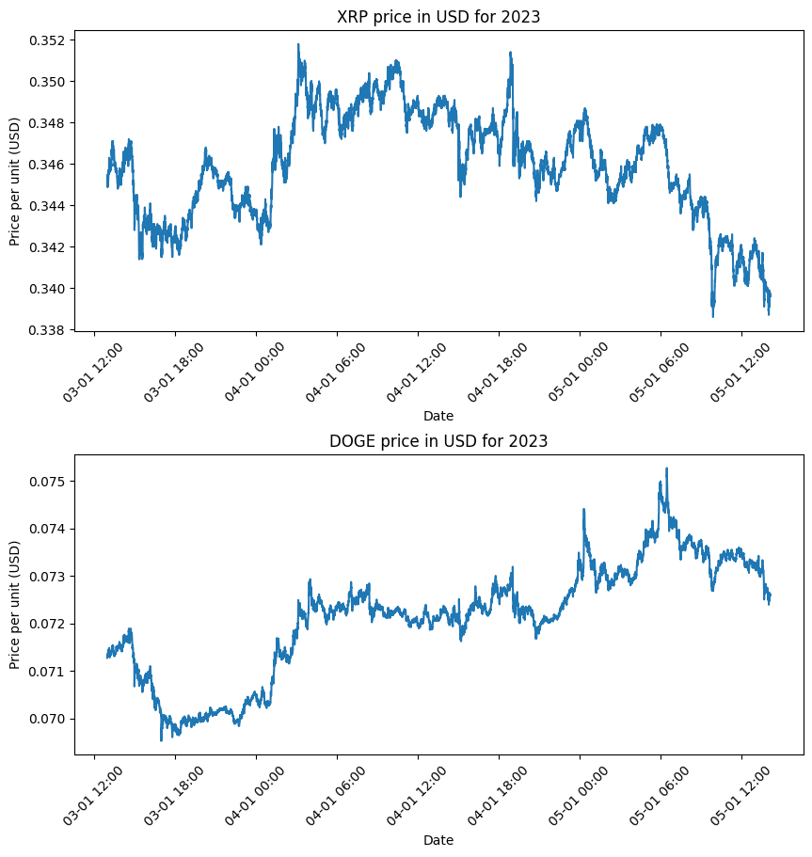
Najbardziej podobne i niezależne kryptowaluty

Slide 11
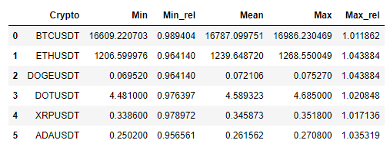
Stabilność kryptowalut

Slide 12
Dziękujemy za uwagę!

